Slide 1
Параллельное программирование на Java
Копытов Дмитрий, 271 группа

Slide 2
Виды параллельных вычислений
Распараллеливание вычислений может быть на уровне:
Систем (распределённые системы, облачные вычисления и т.д.)
Процессов
Потоков

Slide 3
Основные причины для использования
Управление несколькими подзадачами, одновременное выполнение которых позволяет эффективней распоряжаться ресурсами компьютера
Улучшенная организация кода

Slide 4
Многопоточность
Преимущества:
Улучшенная реакция приложения
Более эффективное использование мультипроцессирования
Улучшенная структура программы
Эффективное использование ресурсов системы

Slide 5
Многопоточность
Недостатки:
Замедление программ
Дополнительная нагрузка на процессор для управления потоками
Аномальные ситуации: взаимные блокировки, конфликты доступа, гонки и т.д.

Slide 6
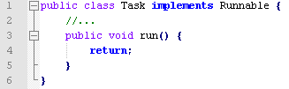
Runnable

Slide 7

Thread

Slide 8
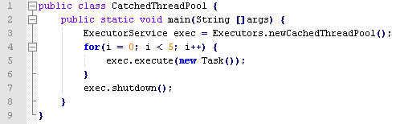

Исполнители

Slide 9
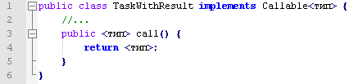
Callable

Slide 10
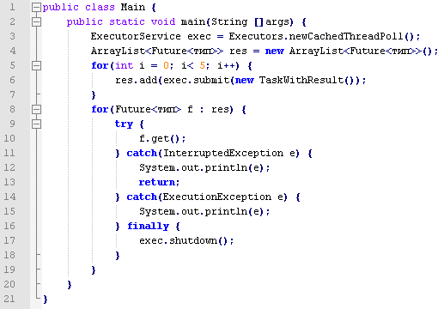
Callable

Slide 11
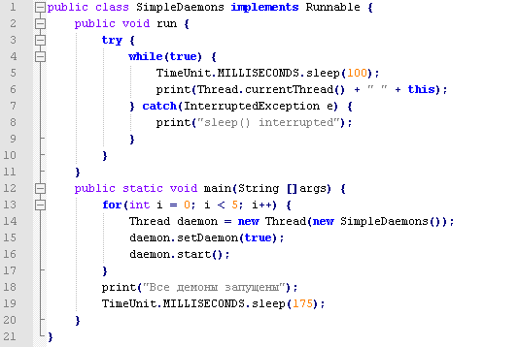
Потоки-демоны

Slide 12

Совместное использование ресурсов
Разрешение конфликтов доступа:
С помощью ключевого слова synchronized

Slide 13
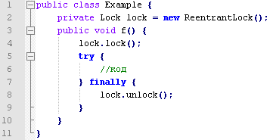
Разрешение конфликтов доступа:
С помощью объектов Lock

Slide 14

Критические секции

